Slide 1
進捗報告
7/27
林真由

Slide 2
今週やったこと
Parameter_recoveryを実行して結果確認
バグ修正(途中)

Slide 3
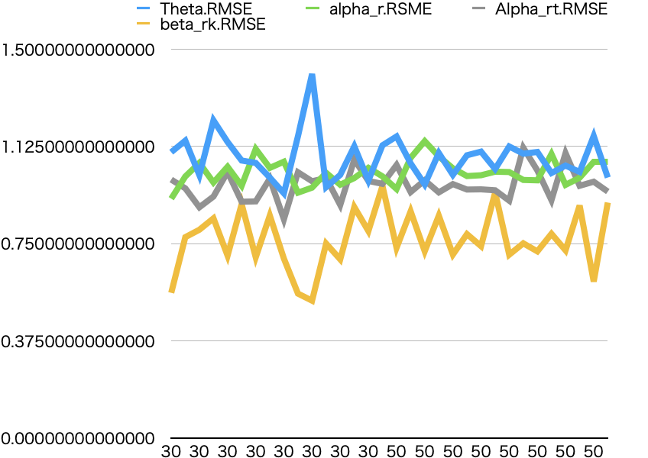
Parameter_recoveryの結果
RMSE(パラメータ真値との平均平方２乗誤差)は全体的に大きい？
(横軸はj)

Slide 4
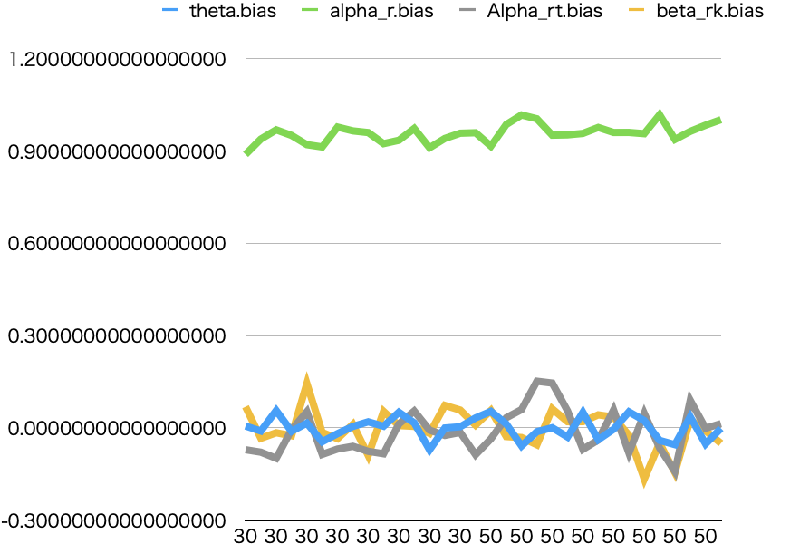
Parameter_recoveryの結果
バイアスはalpha_rだけなんか大きい

Slide 5
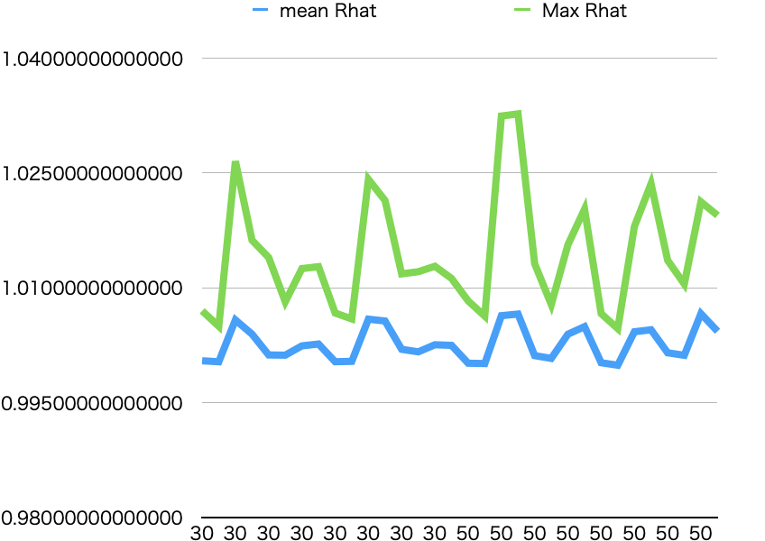
Parameter_recoveryの結果
Rhatはどちらも一応1.1以下
Tが5の時小さくて10の時大きくなってるっぽい

Slide 6
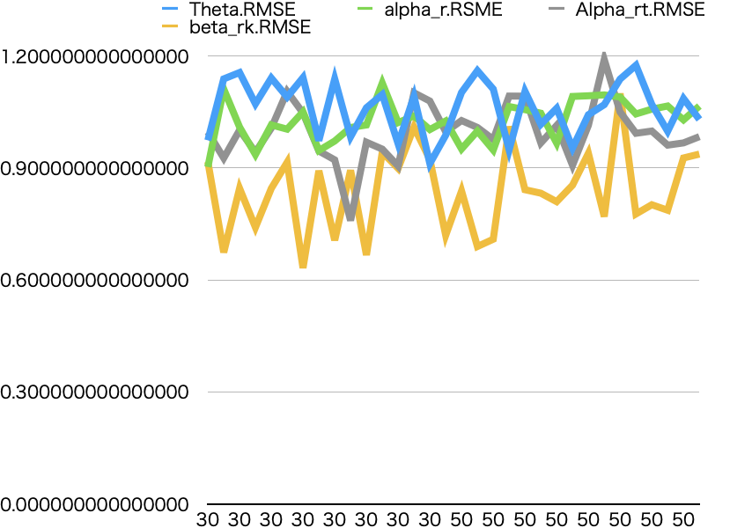
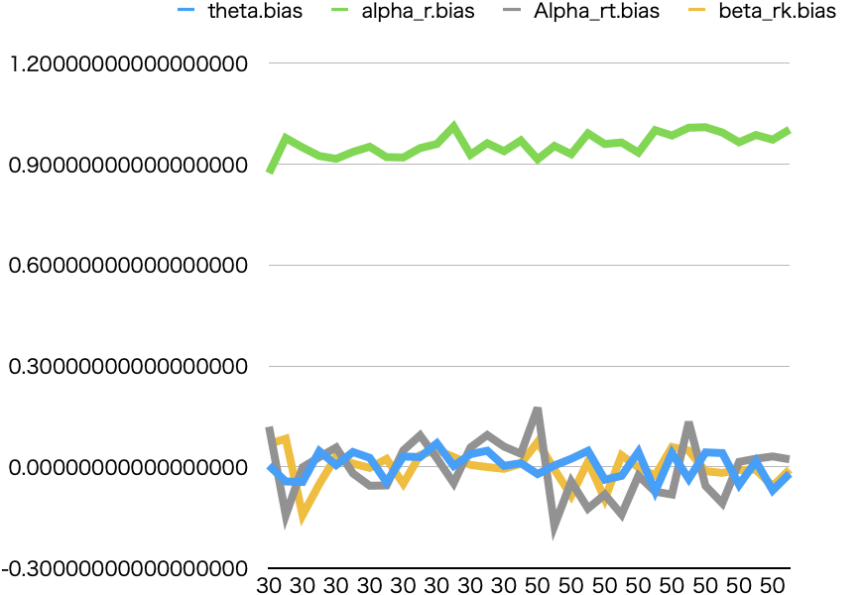
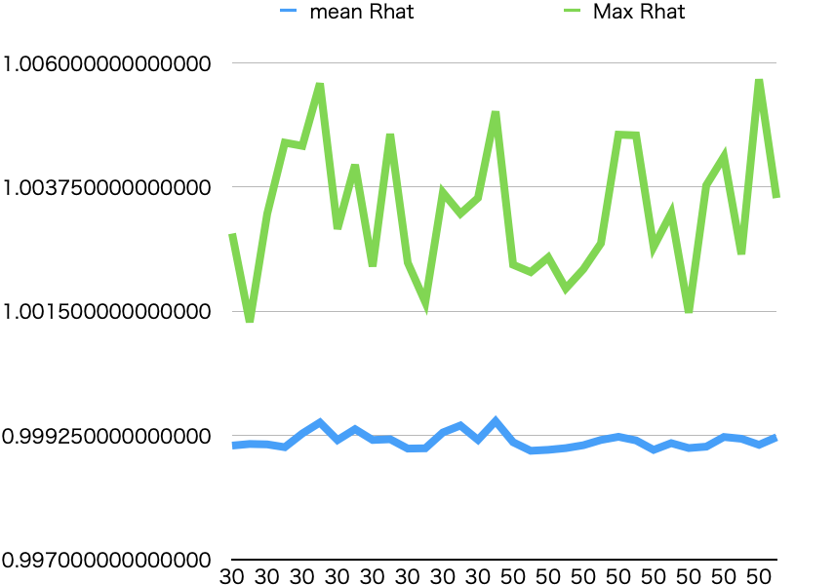
試しにalpha_rtの定義を変えて試してみた
結果→ほぼ変わらず

Slide 7
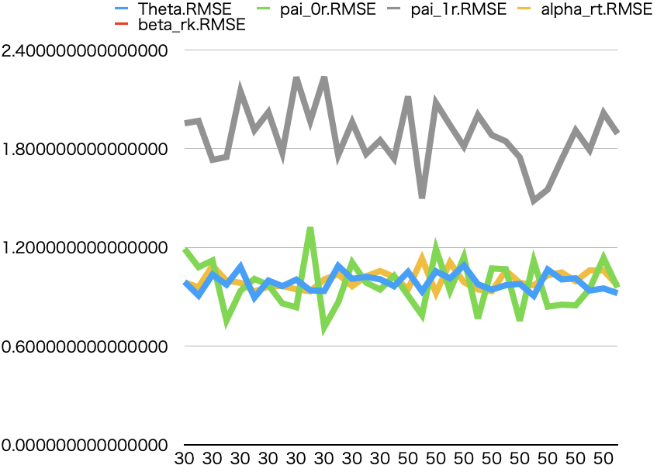
既存モデルの方
Beta_rkの結果がNAとなってしまったのでどこかが間違っている?
→来週中直したい
とりあえずそこ以外の結果はこんな感じ

Slide 8
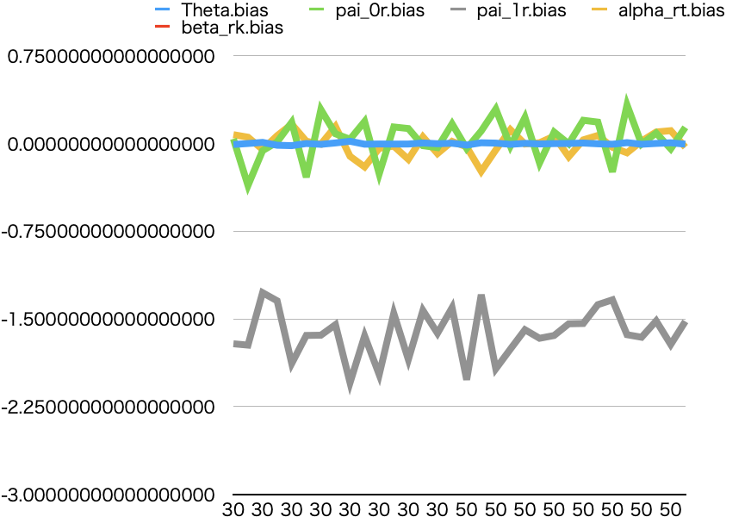
既存モデルの方
Pai_1rだけマイナス方向に大きい

Slide 9
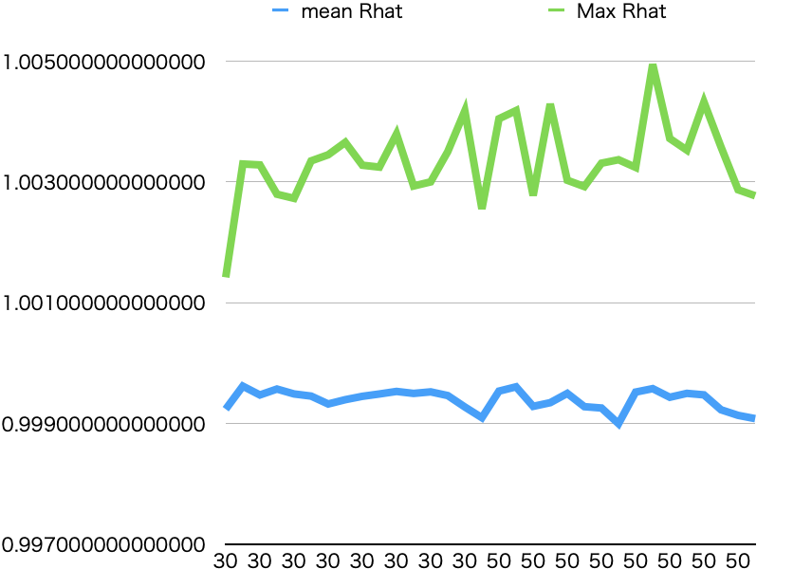
既存モデルの方
どちらも1.1以下

Slide 10
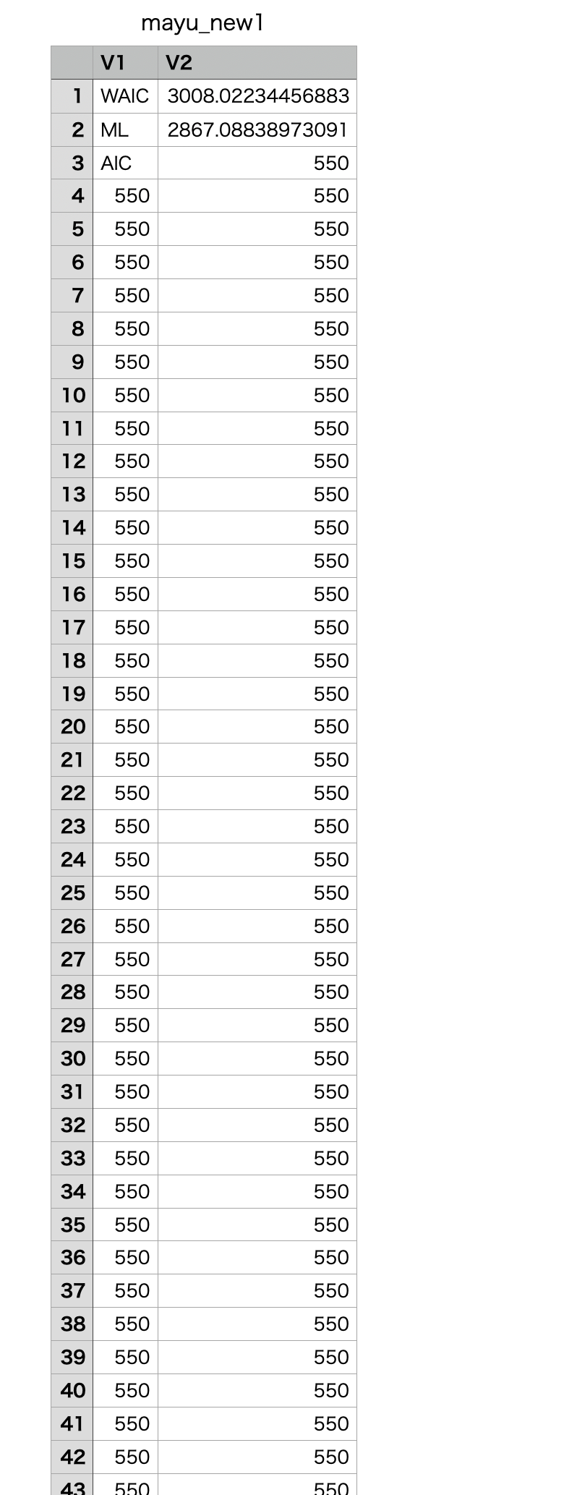
Dの出力結果がバグっている問題
こんな感じにAICとBICが沢山表示されてしまう
今まではAICとBICが表示されていなかったのに急に表示されるようになり、しかも挙動がおかしい。。。
過去のコード見返したりしているのですが、まだ解決していないです

Slide 11
これの原因だと思っているところ
Parameter_recoveryを実行するときと、realdata_mainを実行する時でmayu.Rの内容を変えないとエラーになる(Alpha_rtとcategory_prmの添字(？)のところ)
実データ実験とシミュレーション実験で共通している部分のコードに原因がある可能性が大きいのでは？
来週以降直したい

